Slide 1
Ekologie mokřadů (9)
Vodní a mokřadní rostlinstvo a živočichové
Notes:
V této části si shrneme mnoho věcí, o nichž už byla řeč v jiných kapitolách, např. 4, 5 a 7. Samozřejmě tu bude i něco navíc ☺.

Slide 2
Vzájemné vazby mezi rostlinami a živočichy existují ve všech ekosystémech. Jsou v tomto směru mokřady něčím výjimečné?
Notes:
Zkuste hádat ☺ - správnou odpověď si přečtěte na další stránce ☺.

Slide 3
Rostliny
primární producenti (potrava pro živočichy), kyslík
úkryt, hnízdní materiál
Živočichové
opylovači, napomáhají šíření rostlin
disturbance vytrvalé vegetace
Takto to funguje ve všech ekosytémech, které se od sebe liší bohatstvím druhů rostlin a živočichů, vstupujících do vzájemných vazeb.
ALE: hlavně přímo ve vodách (např. ponořená makrofyta, vodní bezobratlí a ryby) jsou vazby těsnější a pokud se někde něco „pokazí“, velmi rychle se dostaví nežádoucí důsledky pro celý ekosystém (např. eutrofizace → bujení makrofyt → rozklad biomasy po ochlazení vody → kyslíkový deficit → úhyn živočichů přijímajících kyslík z vody). Změny se dějí v řádu dní nebo hodin!
Notes:
Vidíte, že jsme zase u toho, co už jsme si říkali na začátku – obrovská dynamika vodního a mokřadního prostředí, velmi rychlé změny. To je hlavní rozdíl oproti suchozemským ekosystémům, jinak mechanismy vazeb mezi živočichy a rostlinami jsou stejné, i když živočichové a rostliny někdy vypadají velmi odlišně od jejich suchozemských „příbuzných“.

Slide 4
Vazby mezi rostlinami a živočichy v mokřadech fungují na mnoha úrovních (bohatství různých skupin rostlin i živočichů)
Příklady:
(1) vodní makrofyta a ryby
+ rostliny – produkce kyslíku, úkryt a třecí podložka pro ryby (fytofilní druhy – např. kapr, štika, lín aj.), potrava ryb (perlín, plotice, amur), potrava a úkryt bezobratlých, kterými se ryby živí (korýši, měkkýši, larvy hmyzu)
- rostliny – velké množství rostlinné biomasy vede k odčerpávání CO₂, zvyšování pH a tvorbě amoniaku, anebo naopak ke kyslíkovému deficitu (pod plovoucími makrofyty, v noci i v porostech ponořených rostlin, při rozkladu biomasy), ?? jedovatost některých druhů pro ryby
Notes:
Alespoň nějaké příklady pozitivních a negativních interakcí byste si měli zapamatovat ke zkoušce. Je to důležité, protože mnoho badatelů stále uvažuje jednostranně, např. jak ryby škodí rostlinám.
Rostliny jako úkryt – slouží jak predátorům, např. štice, tak i druhům, které jsou obětí predátorů, např. karas nebo plotice. Třecí podložka – některé druhy ryb lepí své jikry na rostliny, vedle kaprovitých mezi ně patří např. i štika. Nemusí jít přitom o ponořená vodní makrofyta – naopak, ryby často využijí převislé kořeny ostřic, v době povodní docházelo k hromadnému tření ryb i na zaplavovaných loukách. Rybáři při výtěru ryb v rybníčcích používají různé náhradní třecí podložky, např. nasekané smrkové větve vhozené do vody, speciálně upravené trsy ostřic nebo i umělý materiál (např. kartáčové rohože). Rostlinnou potravou (míněny zelené části rostlin) se živí poměrně málo druhů, dosti často ale bentofágové přijímají určité části rostlin s potravou náhodně (např. semena ze sedimentu spolu s bentosem) a vzácně se našly rostliny i v zažívacím ústrojí dravců (asi je požili náhodně při útoku na kořist schovanou ve vegetaci). Mnohem častěji jsou rostliny úkrytem, případně i potravou pro bezobratlé, jimiž se ryby živí. Z mnoha studií (některé jsem vložila do Isu) přitom vyplývá, že např. drobné planktonní druhy živočichů se větší míře zdržují v porostech ponořených rostlin, které jsou složitě větvené – v tomto strukturně složitém prostředí se zřejmě snáze uživí, ale i skryjí před predátorem. Zooplankton se pak lépe rozmnožuje, což je v důsledku příznivé i pro ryby.
Rostliny mohou na ryby působit i nepříznivě, a to hlavně nepřímo – pokud produkují hodně kyslíku, pak ho také v noci hodně odčerpávají a může docházet ke kyslíkovým definitům. Deficit hrozí i pod uzavřenými porosty plovoucích makrofyt, např. pod porosty kotvice plovoucí nebo okřehků, tedy druhů, jež se v eutrofních vodách mohou rychle rozrůstat. Ve dne v porostech ponořených vodních rostlin může nastat opačná situace – přesycení vody kyslíkem, posun pH do silně alkalických hodnot (až kolem 10; je to vliv odčerpaného CO2, který s vodou tvoří slabou kyselinu), které jsou pro ryby (i některé bezobratlé) fatální. Navíc se v takových situacích může tvořit amoniak. Spekuluje se i o tom, že některá naše makrofyta mohou být pro ryby jedovatá, např. halucha vodní (Oenanthe aquatica) nebo rozpuk jízlivý (Cicuta virosa), ale zatím to nebylo jednoznačně prokázáno.

Slide 5
+ ryby – šíření rostlinných diaspor, disturbance dna a vegetace „promíchává“ semennou banku a uvolňuje prostor pro konkurenčně slabší druhy; býložravé druhy (amur) se využívají pro asanaci vod zarostlých expanzivními makrofyty ⇒ zpomalují zazemňovací procesy
- ryby – vysoká rybí obsádka znemožňuje růst ponořených vodních makrofyt (nadměrná disturbance, nízká průhlednost vody kvůli omezené hustotě filtrujícího „hrubého“ zooplanktonu i vznosu sedimentu do vodního sloupce), v extrémním případě i dalších zakořeněných makrofyt („vykořeňování“), v izolovaných vodách bez přísunu jiné potravy – makrofyta zkonzumována vysazeným amurem (stulíky a lekníny v aluviálních ramenech a tůních), jehož trus navíc přispívá k rychlému uvolňování živin vázaných v rostlinné biomase, a tím i ke zvýšené eutrofizaci
Notes:
O tom, že ryby mohou šířit rostlinné diaspory, jsme si již pověděli v kapitole 5. Ryby také zajišťují disturbance dna a vegetace. To máme ve zvyku považovat spíše za negativum, ale ve skutečnosti záleží na hustotě rybí obsádky. Pokud je přiměřená, pak je hlavně v eutrofních vodách její role důležitá, neboť omezuje nadměrný rozvoj vegetace, a tím vytváří prostor i pro kompetičně slabší druhy. Ryby, zvláště bentofágové, také do určité míry promíchávají sediment, a tím i semennou banku, která pak nezůstane zcela „pohřbená“ pod vrstvami sedimentu. Ve studii se sledováním rybniční vegetace se nám jednoznačně ukázalo, že běžný režim plůdkových rybníků je pro většinu rostlin vázaných na eutrofní mokřady vhodnější než vyloučení zásahů (např. v rezervacích); viz Francová et al. 2019 v literatuře k boku 3 v Isu).
Samozřejmě pokud jsou disturbance příliš intenzivní, typicky při vysoké rybí obsádce, snižuje se průhlednost vody, dochází k vykořeňování vodních makrofyt a celková druhová i vegetační diverzita mokřadu se snižuje. Speciální případ je amur bílý, ryba původem z východní Asie. V mrtvých říčních ramenech, kam amura s oblibou vysazovali sportovní rybáři, tato ryba přispěla k zániku posledních zbytků populací stulíku žlutého a leknínu bílého. Nikdo totiž nepomyslel na to, že rychle rostoucí amur nebude stačit a že např. porosty růžkatců a jiných běžných vodních rostlin nebudou stačit. Hladový amur dokonce vyskakuje i nad hladinu a „okusuje“ listy stromů a rostlin či stébla trav visící nad vodou. Vypořádá se dokonce i s rákosem a orobincem. Paradoxně však v chovných rybnících, kam bývá amur s oblibou vysazován, preferuje obilí, jímž se běžně přikrmuje kapr. Vegetaci konzumuje pouze přímo ve vodě a za vysokých letních teplot – tehdy „spásá“ např. porosty obnaženého dna, které byly při nahánění rybníka zaplaveny. Nedávno se zjistila nová nepříznivá okolnost – jestliže rostliny předtím, než se rozloží, projdou zažívacím traktem amura, přispívají velmi výrazně k eutrofizaci, na rozdíl od situace, kdy by se rozložily bez předchozí konzumace rybou.

Slide 6
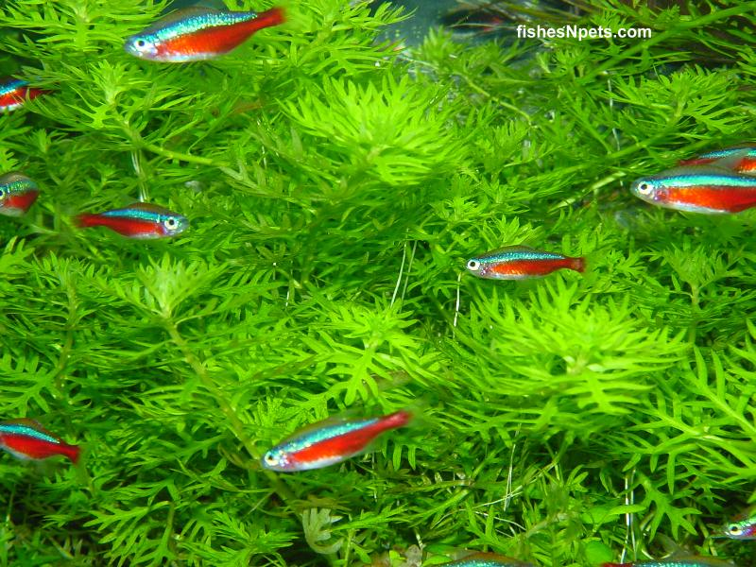
Paracheirodon axelrodi vyhledává úkryt v porostu Hottonia palustris
Notes:
Jsme zvyklí na to, že do akvária vedle rybiček patří i rostliny. Vlastně tak vytváříme malý kousek mokřadního ekosystému (byť umělého) – ryby, u nichž je doporučeno akvárium s rostlinami, tak zpravidla žijí i ve svém přirozeném prostředí. To platí i pro neonku červenou. Rostliny v akváriu samozřejmě nemusí být nutně tytéž druhy, které rostou v domovině příslušného rybího druhu – žebratka bahenní (Hottonia palustris) je evropský druh, zatímco neonky pocházejí z jižní Ameriky.

Slide 7
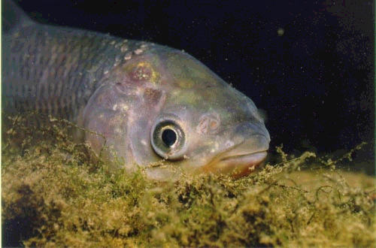
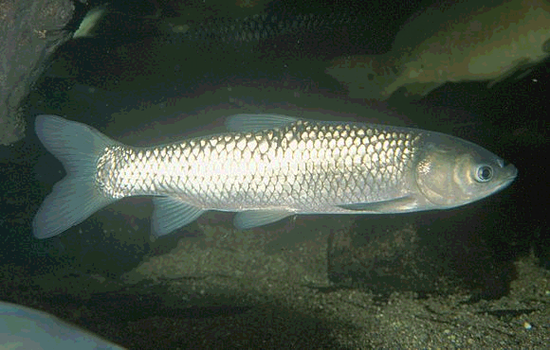
http://www.umwelt.ktn.gv.at/seenbericht99/fischbilder/amurkarpfen_frei.jpg
Amur bílý má čelisti a požerákové zuby uzpůsobené k rozmělnění tvrdé rostlinné potravy
http://www-f.igb-berlin.de/images/bild_17.5.jpg
Notes:
Tady znovu připomenutí amura – v kapitole 5 jsme si ukázali jeho silné požerákové zuby. Právě jimi je schopen drtit i stonky rákosu. To samozřejmě nedovedou mladí, nepříliš mohutní jedinci (viz fotografie), ale ryby o váze 5–10 kg jsou schopny eliminovat jakoukoli vegetaci. Ještě si to připomeneme v kapitole 10.

Slide 8
(2) vodní makrofyta a ptáci
+ rostliny – úkryt, hnízdní prostředí (rákosiny, obnažené dno), hnízdní materiál (orobinec, vrba, rákos), potrava ptáků (hl. u vrubozobých), potrava a úkryt živočichů, kterými se ptáci živí (korýši, měkkýši, larvy hmyzu, ryby)
- rostliny – přímý negativní vliv asi žádný, rychlá sukcese vede k zazemňování a tím ke změně celého biotopu a omezuje možnosti pro život i pro některé druhy ptáků
+ ptáci – šíření rostlinných diaspor (druhy obnažených den, makrofyta – epi- i endozoochorně), disturbance, obohacování mokřadu o živiny
- ptáci – velké ptačí kolonie (kachny v chovu i divoké, labutě, rackové) vedou k nadměrnému obohacování stanoviště živinami, eliminaci některých druhů (vrubozobí – šmel, šípatka)
Notes:
Mohlo by se zdát, že o vztazích ptáků a vegetace toho víme dost, a to i v mokřadech, ale opak je pravdou. Rámcově například víme, že určité druhy ptáků hnízdí v rákosinách, ale již nevíme, na základě čeho si konkrétní ptačí druh vybírá konkrétní porost ke hnízdění – hraje hlavní roli struktura vegetace? Tento názor, podle nějž nezáleží na konkrétním rostlinném druhu, ale na struktuře porostu, obvykle převažuje, ale důkazy, které by tuto hypotézu podpořily, zatím nemáme. Nebo si pták volí nejběžnější vegetační typy na dané lokalitě? Existující studie se obvykle zabývají pouze dominantami porostů (viz např. článek Procházky o hnízdění rákosníka velkého na rybnících na Třeboňsku, který máte v literatuře k bloku 9 v Isu), ale opomíjejí další složky mokřadních společenstev. Přitom vzácněji i druhy v rákosinách pouze přimíšené mohou být důležité, např. jako potravní základna pro některé bezobratlé, jimiž se rákosníci živí. Je nutné pamatovat na to, že vztahy v ekosystémech jsou obvykle složitější, než se na první pohled zdá.
Porosty mokřadních rostlin neslouží jen jako stanoviště pro postavení hnízda, ale často poskytují též stavební materiál. Uvádím zde jen několik příkladů, další uvidíte na fotografiích na dalších slajdech. Ptáci přitom využívají různé části rostlin – záleží na druhu ptáka (a v tom případě i na jeho velikosti a umístění hnízda) a na přesném účelu materiálu. Zatímco vnější části bývají spleteny z listů rákosu, stonků sítin, jemných kořínků apod., hnízdní kotlinka může být vystlaná chmýrem ze semen vrb nebo orobince.
Rostliny v roli úkrytu či potravní základny pro ty živočichy, jimiž se ptáci živí, jsem již zmínila u rákosníka. Ale někteří ptáci se živí přímo vodními rostlinami. Jde hlavně o vrubozobé, kteří mohou při větší denzitě výrazně modifikovat vývoj vegetace na lokalitě. Semeny mokřadních rostlin se živí někteří pěvci, např. strnad rákosní (Emberiza schoeniclus). Někdy nacházejí v mokřadech útočiště a potravu i ptáci, kteří nejsou vázáni na mokřady; většinou jde o běžné druhy, např. o vrabce.
Nevím o žádném přímém negativním vlivu, jež by mohly mokřadní rostliny mít na ptáky. Je to zřejmě proto, že ptáci, na rozdíl od ryb, mohou z lokality snadno odlétnout. Nepřímým vlivem je rychlá sukcese, změna celého biotopu a vznik podmínek, které již nemusí všem ptačím druhům vyhovovat. Například v mokřadech zarostlých hustou rákosinou budou chybět bahňáci, ptáci volné vodní hladiny (např. kachny) i další skupiny.
Podobně jako u ryb může být i u ptáků disturbance pro rostliny pozitivní, neboť vznikají podmínky pro kompetičně slabší druhy. I živiny jsou v přirozených podmínkách pozitivní, protože rostliny je stačí odčerpat. Ovšem při velké kumulaci ptáků (farmové chovy, ale i velké ptačí kolonie v rezervacích) jsou disturbance i přísun živin nadměrné (živiny se navíc dostávají do rybníka i z okolí a vlivem hospodaření). Na některých rybnících vlivem ptačích kolonií nebo farem zcela zanikly populace druhů s měkkými šťavnatými listy, např. šmele (Butomus umbellatus), šípatky (Sagittaria sagittifolia) a dalších. O změně chemismu substrátu jsem se již zmiňovala v kapitole 8.
Šíření semen ptáky většinou vnímáme jako něco, co je nejen pro rostliny, ale i pro mokřady prospěšné, hlavně kvůli izolovanosti mnohých z nich. Ptáci tak umožňují výměnu diaspor mezi lokalitami, a tím i genetické informace. Specializované druhy, jejichž stanoviště podléhá rychlé sukcesi, díky nim nalézají nové vhodné lokality, protože diaspory jsou kvůli tahům ptáků neustále v „oběhu“. Protože vlivem krátkodobých změn v prostředí mohou některé druhy na lokalitě vyhynout, je přenos diaspor ptáky šancí pro tyto druhy, aby se na lokalitu vrátily a aby se biodiverzita lokalit neochuzovala (nezapomeňme, že na jeden rostlinný druh mohou být vázány další organismy!). Bohužel ptáci mohou přispívat i k šíření invazních druhů (viz článek Reynolds et al. 2015 v literatuře k bloku 9), se všemi důsledky pro mokřadní ekosystémy.

Slide 9
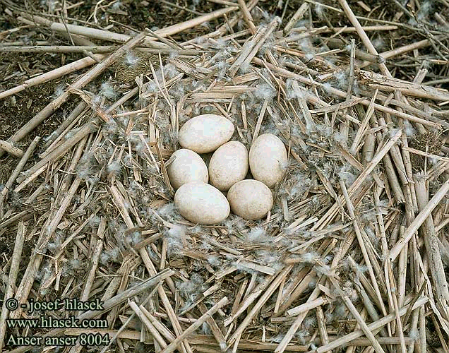
Hnízdo husy velké z úlomků rákosu
Notes:
A tady už je přehlídka hnízd a stavebních materiálů rostlinného původu ☺.

Slide 10
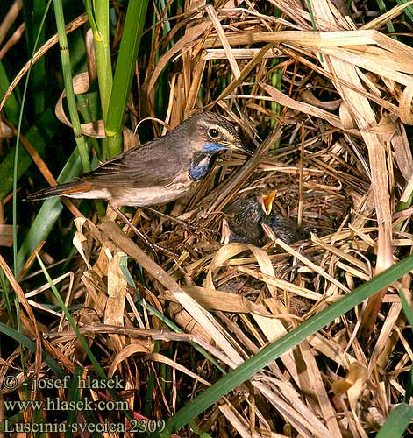
Slavík modráček hnízdí v rákosinách v rybničních oblastech (na snímku porost Glyceria maxima a Equisetum fluviatile)
Notes:
Tady lze identifikovat hlavně porost, v němž je hnízdo umístěno. Hnízdo je ovšem také spleteno z rostlinných stonků a listů a velmi pravděpodobně byl použit materiál přímo z mokřadu.

Slide 11
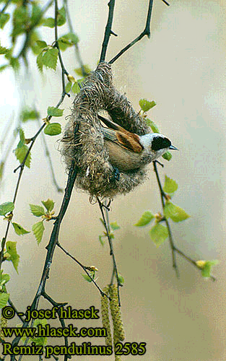
Moudivláček lužní si staví vysuté hnízdo na stromech s převislými větvemi, nejčastěji na vrbách (zde na bříze)
Notes:
Na stavbu hnízda moudivláček také používá mokřadní materiál, např. květenství rákosu či chmýří ze semen vrb a topolů.

Slide 12
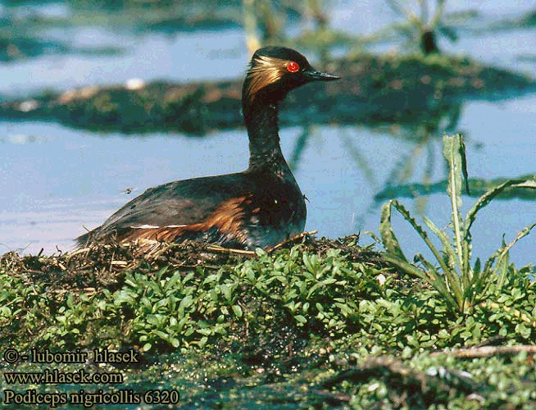
Potápka černokrká na hnízdě z tlejících zbytků rostlin
Notes:
Takové hnízdo může vzbuzovat odpor, ale je vlastně náramně „vymakané“. Tlením rostlinných zbytků totiž vzniká teplo a to je pro vajíčka a posléze i mláďata příznivé. Volavka si zřejmě nevybírá a sebere takové kousky rostlin, které jsou k dispozici – již odumřelé zbytky i živé ponořené vodní druhy, které se rozkládají velmi rychle. Na fotografii byly při stavbě hnízda zřejmě použity zbytky dvouzubců se zralými semeny, neboť hnízdo je celé porostlé jejich semenáči. Na hnízdě je vidět i sterilní rostlina šťovíku přímořského (Rumex maritimus). Hnízda jsou tak vlastně specifickými mokřadními mikrostanovišti pro některé druhy obnažených den, kterým pro klíčení nevadí organický substrát.

Slide 13
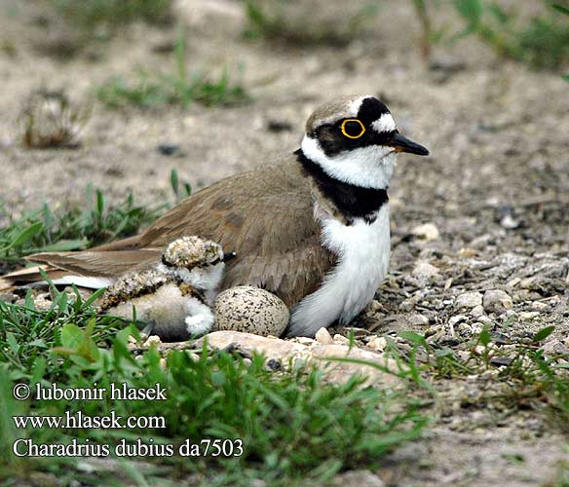
Kulík říční si staví hnízdo z kamínků na obnaženém dně se sporou vegetací vlhkomilných jednoletek
Notes:
Kulíci vlastně vegetaci nutně nepotřebují, je pro ně důležitý mokrý holý substrát pro sběr potravy (bentos) a suchý otevřený substrát pro stavbu hnízda. Nizoučká vegetace obnaženého dna s dominantní blatěnkou vodní (Limosella aquatica) je však také vhodné prostředí pro stavbu kulíčího hnízda.

Slide 14
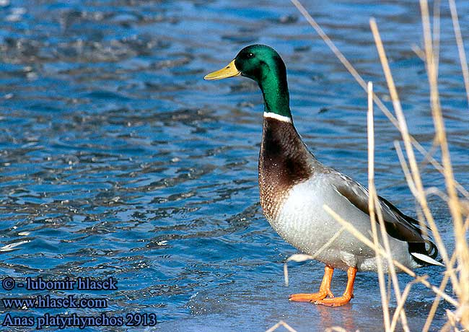
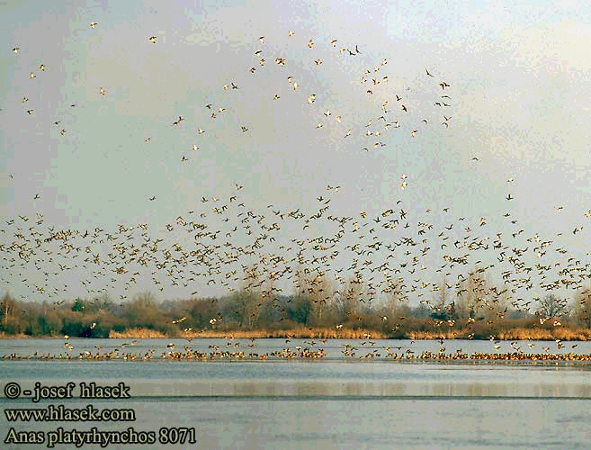
Velké kolonie divokých kachen a husí mohou vést k potlačení některých bažinných rostlin
Notes:
Takto mohou vypadat velké kolonie vodních ptáků, zejména při jarním a podzimním tahu. Jejich výskyt je přechodný a spíše mají pozitivní vliv na přenos diaspor druhů. Na vhodných lokalitách vznikají hnízdní kolonie, které se tam zdržují celoročně, anebo minimálně od jara do podzimu. To představuje pro ekosystém značnou zátěž kvůli přísunu živin a např. u vrubozobých i kvůli destrukci mokřadních rostlin, které slouží jako potrava.

Slide 15
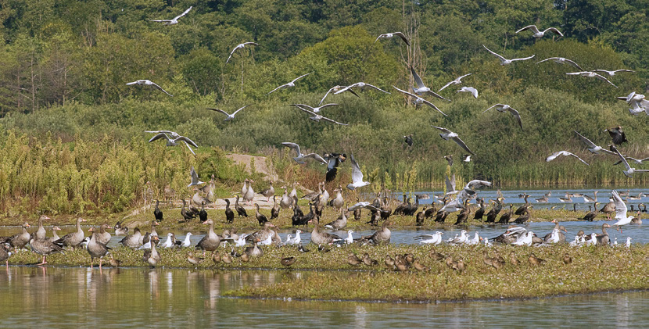
Tzv. zátoka racků na rybníce Velký Tisý na Třeboňsku (foto Ptačí svět 2015/3). Bohatá ptačí společenstva (rackové, kormoráni, husy, kachny) omezují rozvoj vegetace na ostrůvku (převažují rozvolněná společenstva ruderálních druhů)
Notes:
Na „kopečku“ např. převažuje ruderální vegetace s převahou turanky kanadské (Conyza canadensis), což je terestrický druh k nám zavlečený ze Severní Ameriky, v současnosti rozšířený na široké škále stanovišť v celé Evropě a považovaný za invazní. Člověk zavlekl a příroda dále šíří…

Slide 16
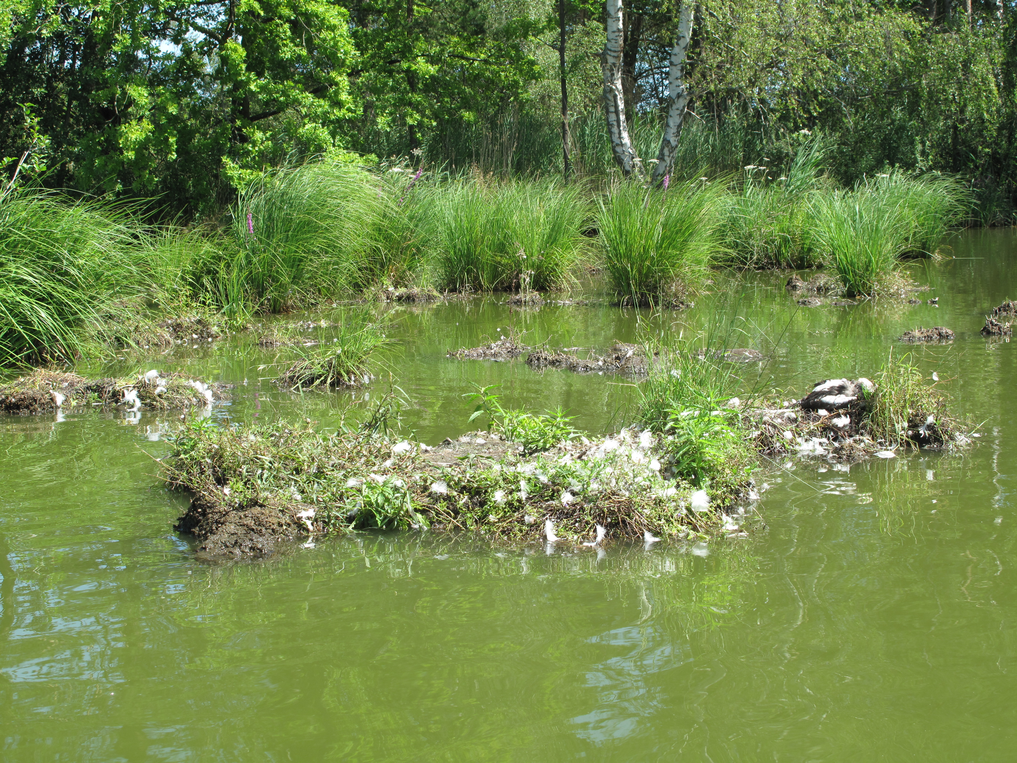
Trsy vysokých ostřic (především ostřice vyvýšené – Carex elata) slouží v některých rybnících hnízdění vodních ptáků, přičemž však dochází k jejich zničení.
© KŠ; rybník Nový Vdovec na Třeboňsku

Slide 17
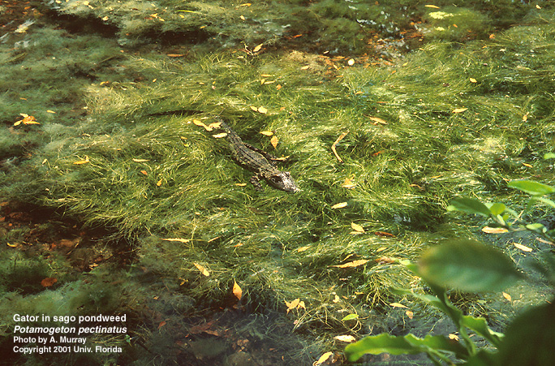
Další skupiny živočichů: u plazů (Reptilia) a obojživelníků (Amphibia) profitují spíše živočichové (vegetace jako prostředí pro život, úkryt a místo se zdrojem potravy, viz aligátor na fotografii; potravou jsou zde myšleni hlavně jiní živočichové, kteří ve vegetaci žijí, protože uvedené skupiny jsou vesměs masožravé)

Slide 18
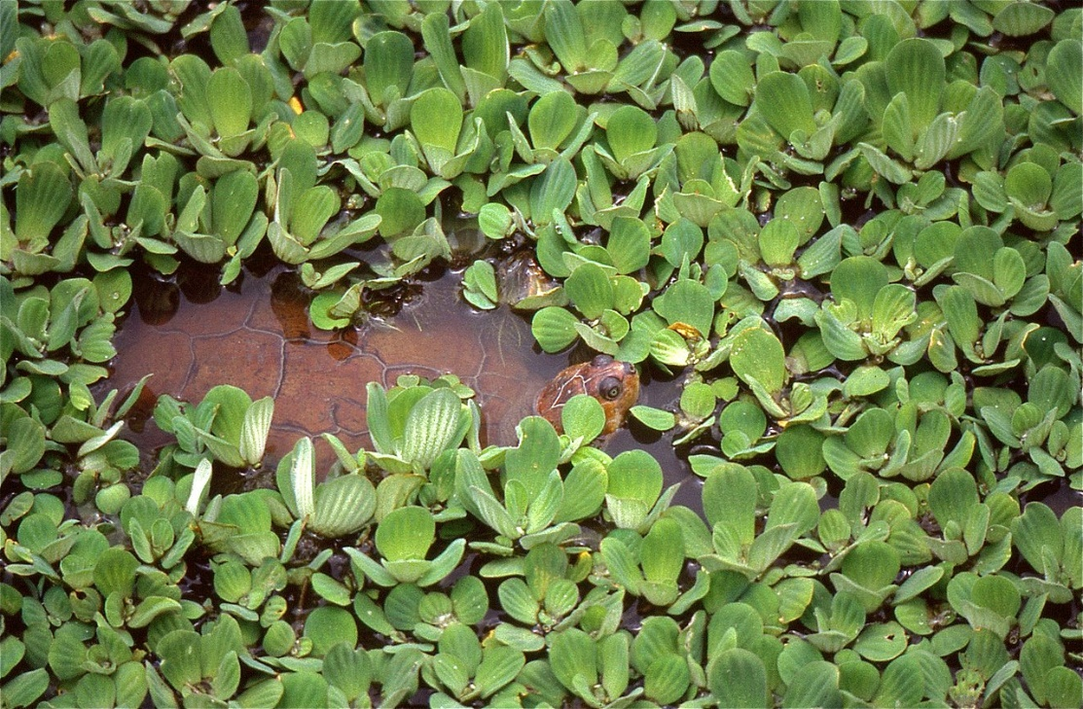
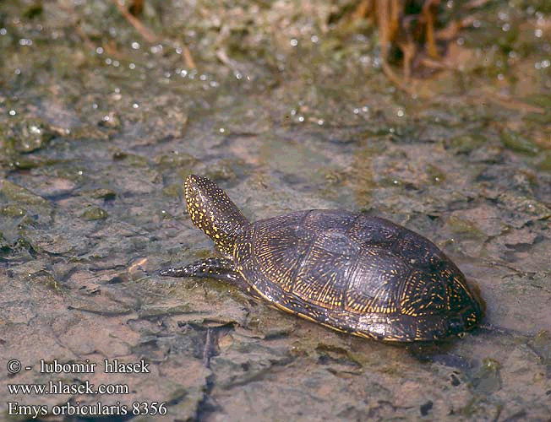
Mezi želvami (Testudines) existují i býložravé nebo všežravé vodní/mokřadní druhy živící se mimo jiné vodními rostlinami (např. některé druhy jihoamerického rodu Podocnemis – viz všežravá Podocnemis vogli v porostu vodní rostliny Pistia stratiotes, foto vlevo). V Evropě žijící želva bahenní (Emys orbicularis; viz foto vpravo) je sice často uváděna jako masožravá, ale poslední výzkumy zjistily i rostlinnou složku potravy.
https://en.wikipedia.org/wiki/Savanna_side-necked_turtle
Notes:
Do literatury k bloku 9 v ISu jsem vložila dva články, které se potravou zde zmíněných vodních želv zabývají. Plyne z nich, že záleží jednak na dostupnosti různých potravních zdrojů, což souvisí s faktory prostředí na konkrétních lokalitách, jednak na konkrétním druhu (rod Podocnemis), vliv může mít i pohlaví a věk želvích jedinců (různá potřeba živin, např. mláďata některých konzumují výlučně živočišnou potravu, která je bohatší na bílkoviny a stravitelnější, postupem života přecházejí na rostlinnou potravu).

Slide 19
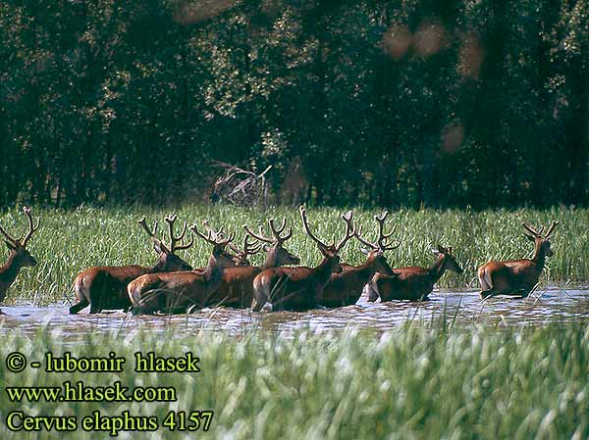
Řada savců zdánlivě nemá s mokřady mnoho společného, příkladem jsou jelenovití (Cervidae; na fotografii jelen evropský). Jejich výskyt v mokřadu může vypadat jako náhoda (a často to tak je, např. nutnost překonat mokřad při migraci), ale i tak mohou tito savci šířit semena mokřadních rostlin, působit disturbancí vegetace, případně se popásat na mokřadních porostech.
Notes:
Opět i zde platí, že závisí na prostředí, v němž populace jelenovitých žijí. Spásají to, co je k dispozici, samozřejmě mají-li možnost, vybírají si. Vyhýbají se rostlinám pro ně jedovatým či jinak nepoživatelným (trnitým, apod.). Do literatury k bloku 9 jsem vložila dva články, jeden se zabývá potravou jelena evropského (Cervus elaphus), viz Gebert et Verheyden-Tixier 2001 (v potravě jelena se vyskytují např. některé mokřadní dřeviny), druhý potravou jelence běloocasého (Odocoileus virginianus), u nějž byla v potravě zjištěna řada mokřadních rostlin (včetně některých pro člověka jedovatých – např. lilek potměchuť – Solanum dulcamara), viz Myers et al. 2004

Slide 20
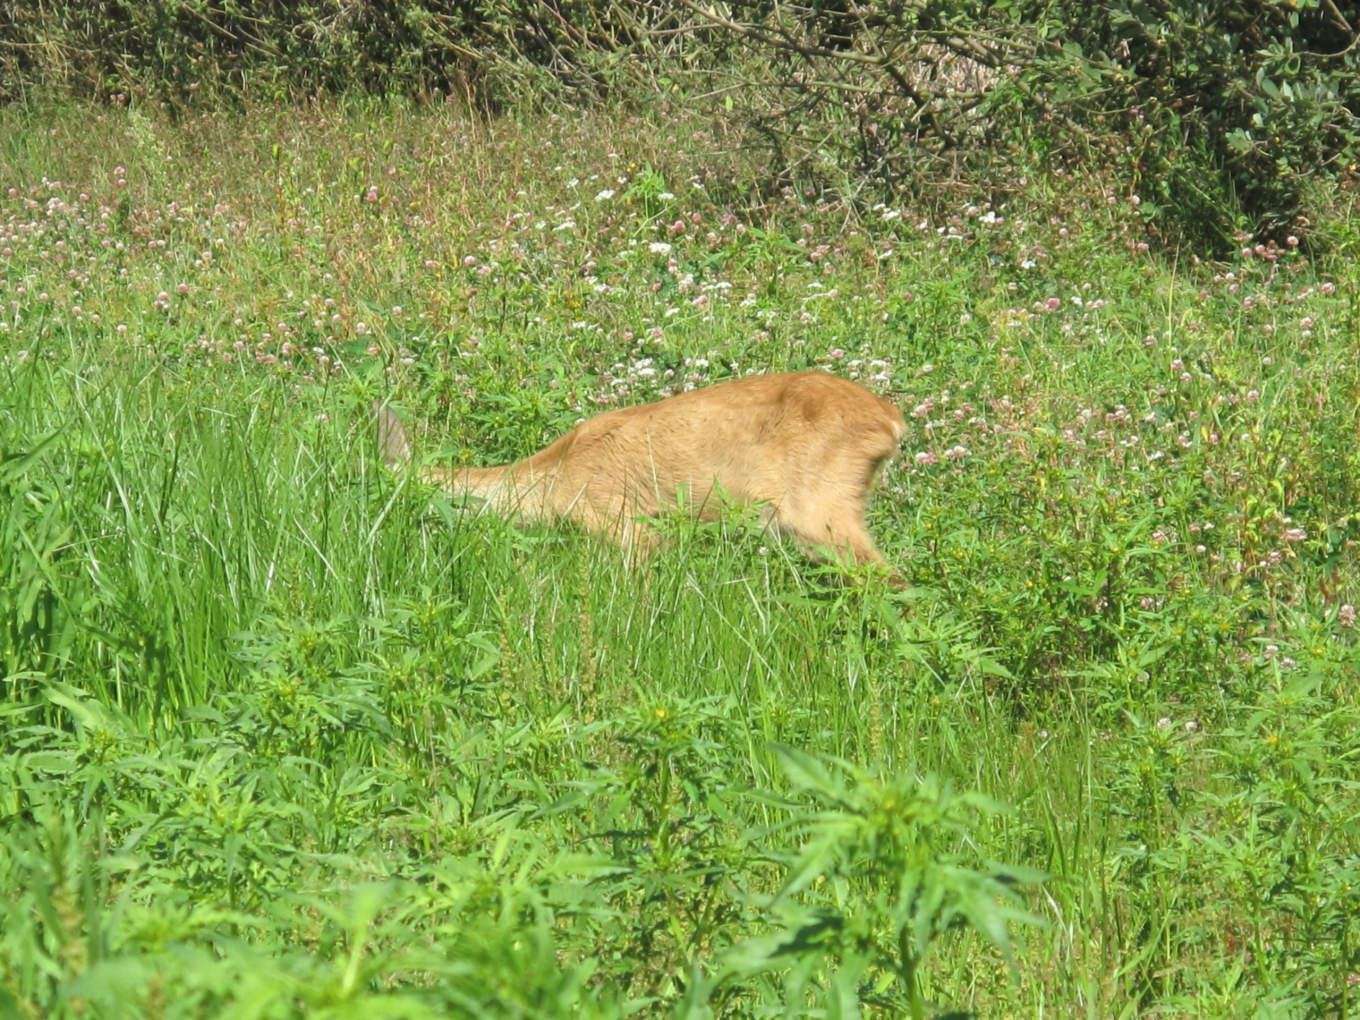
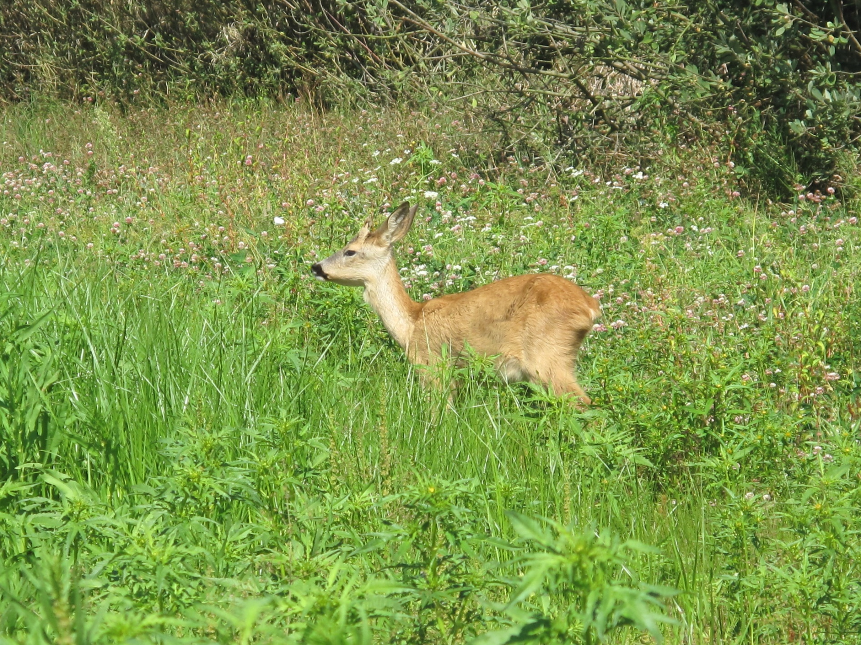
Srnce evropského (Capreolus capreolus) lze potkat na dně letněného rybníka, kde spásá některé rostliny, nejspíše jetele, kterých bývají dna některých rybníků plná.
© KŠ
Notes:
Foceno ve velmi suchém roce, kdy okolí nebyl dostatek pastvy. Na rozdíl od polí je navíc v rybníce klid, zvláště tam, kde je pobřeží porostlé rákosinou nebo mozaikovitými porosty křovitých vrb. Podle stop na dně vypuštěných rybníků to vypadá, že srnčí zvěř se tam vyskytuje celkem pravidelně, i ve srážkově normálních letech. Nikdy jsem ale neviděla výrazné disturbance, které by způsobila, jednak se vyskytují jen jednotliví jedinci, jednak si velmi vybírají, nespásají tedy vegetaci souvisle, takže stopy pastvy nejsou příliš vidět.

Slide 21
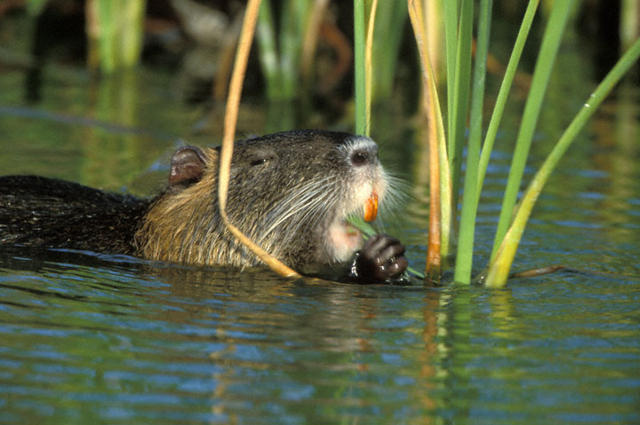
Nutrie říční (Myocastor coypus) se živí mokřadními rostlinami, např. orobincem. Velké populace nutrie, ondatry (Ondatra zibethicus) nebo bobra (Castor fiber, C. canadensis) mohou vést k citelné redukci mokřadní vegetace na stanovišti.
http://www.greglasley.net/Images/Nutria-F3.jpg
Notes:
V některých oblastech je např. nutrie říční považována za invazní druh, protože přemnožené populace velmi výrazně narušují mokřadní ekosystémy, přičemž se potravně mohou soustředit na vzácnější rostlinné druhy (viz např. článek Prigioni et al. 2005 v ISu k bloku 9). Malé populace ovšem mohou naopak mít příznivý vliv, například tím, že omezují dominanci rostlinných druhů s velkou biomasou ve prospěch druhů kompetičně slabších.

Slide 22
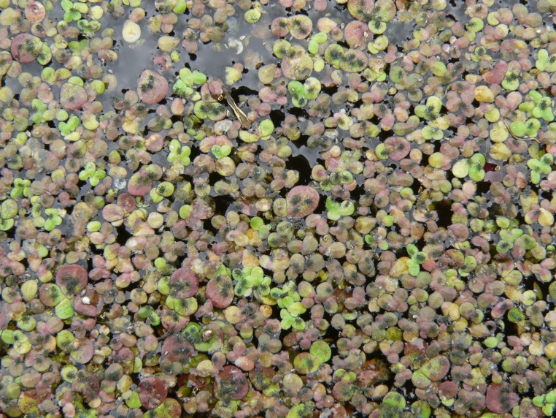
Velký vliv na rostliny mohou mít i bezobratlí (např. některé druhy hmyzu, vodní plži), přitom jejich činnost není tak dobře vidět jako u většiny obratlovců. Bezobratlí živící se rostlinami jsou tak schopni nenápadně přispět i k zániku populací některých vzácných druhů. Někdy však bezobratlí z rostlin sice profitují, ale nepoškozují je (např. úkryt planktonních korýšů ve vodní vegetaci).
© KŠ
Mšice často napadají vodní rostliny s listy plovoucími na hladině – zde jde o hojný druh Lemna gibba, stejně dobře jim však chutná např. vzácný plavín leknínový (Nymphoides peltata).
Pokus s plovatkou bahenní – A) konzumace Potamogeton nodosus v přírodě; B) konzumace P. lucens v akváriu; v obou případech absence jiné potravy (Elger 2002)
Notes:
Zde je určitě ještě široké pole pro výzkum (i Váš! ☺). Existuje např. série článků od A. Elgera, která se zabývá pokusy s plovatkou bahenní a vybranými makrofyty (dva z nich máte v ISu v literatuře k bloku 9). Ale to je jen jeden druh ze široké skupiny mokřadních bezobratlých, navíc i rostlinných druhů je jen omezený počet. O vztahu planktonních korýšů a dalších vodních bezobratlých k vegetaci existují práce polských autorů (dvě máte opět v Isu), česky psaný článek Koláře et al. se zase zabývá vztahem vodních brouků a vegetace (vloženo v ISu, blok 9).

Slide 23
Složitější interakce v mokřadech – příklady:
Oteplování klimatu – ryby – vegetace: předpokládají se častější kyslíkové deficity v mělkých vodách (např. mělká jezera), úhyny ryb a pozitivní vliv na makrofyta; v případě úhynu citlivějších druhů ryb (dravci – např. štika, candát) a zachování bentofágů může však být vliv na makrofyta negativní.
Oteplování klimatu – paraziti – ryby – ptáci – vegetace: zvýšený úhyn ryb v důsledku šíření parazitů a nemocí (vliv oteplování klimatu) může mít negativní vliv na populace rybožravých ptáků (volavky, kormoráni), ale pozitivní vliv na ptáky živicí se zooplanktonem a makrofyty (vrubozobí), či zoobentosem (bahňáci), a také na samotná makrofyta a vodní bezobratlé. Stejný efekt by však měl i vyšší predační tlak rybožravých ptáků na rybí obsádku.
Vodní plži – epifyton (např. rozsivky) – makrofyta: vodní plži spásají povlak epifytonu na makrofytech a podporují tak růst makrofyt, která povlak epifytonu připravuje o světlo a živiny.
Notes:
K interakcím jsem Vám vložila do ISu (blok 9) jednak podrobné review o plžích, rostlinách a epifytonu (pozor, je sice pečlivě zpracované a i dnes uznávané, ale některé údaje jsou malinko zastaralé, např. přímý vliv plžů na makrofyta (konzumace) do té doby asi nebyl moc studovaný a autor jej nepovažuje za příliš významný. Mohlo to tak ale v kontextu doby být, vždy totiž záleží i na celkovém vegetačním pokryvu v mokřadu a za posledních 30 let leckde makrofyta významně ubyla, pak je relativní vliv plžů na zbytky makrofytních porostů větší.
Dále v ISu najdete naše review o rybničním hospodaření a rostlinách, včetně vlivu globálního oteplení, různých interakcí apod. – to vše s příslušnými odkazy na literaturu. O interakcích vodní brouci – rostliny – ptáci na rybnících se pak zmiňuje Kolář. Určitě ale narazíte na nějaké příklady složitějších interakcí i v literatuře, která je vložena k dalším kapitolám, anebo máte s nějakými podobnými interakcemi i podobnou zkušenost.

Slide 24
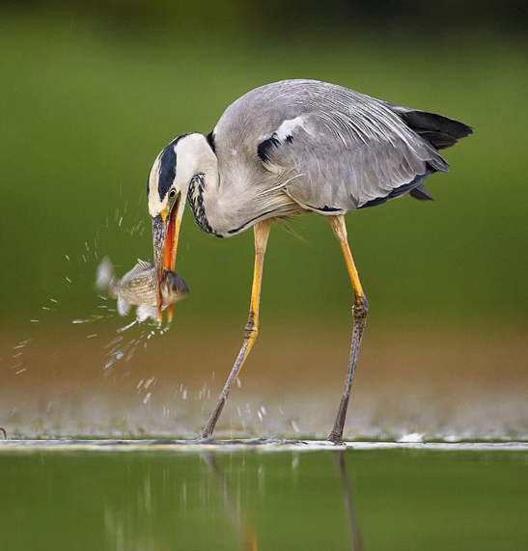
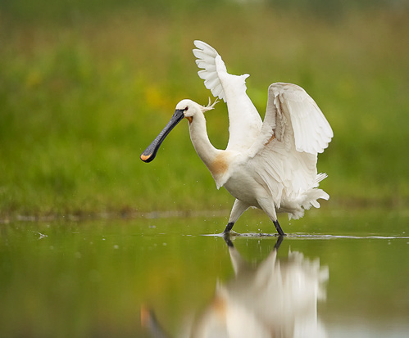
Teplomilný kolpík bílý (Platalea leucorodia) se u nás vyskytuje častěji než dříve a dokonce pravidelně hnízdí – snad vliv oteplování klimatu (Ptačí svět 2015/3). Živí se širokou škálou drobných vodních živočichů, jejichž populace bývají podpořeny makrofytní vegetací.
Volavka popelavá (Ardea cynerea) s úlovkem karase stříbřitého (PS 2015/3). Karas je invazní druh, kterému vyhovují nadprůměrně teplá léta a dobře odolává podmínkám v hustých makrofytních porostech, např. kyslíkovým deficitům– podpoří růst populací volavek?

